Slide 1
ФЕДЕРАЛЬНОЕГОСУДАРСТВЕННОЕ БЮДЖЕТНОЕ ОБРАЗОВАТЕЛЬНОЕ УЧРЕЖДЕНИЕ ВЫСШЕГО ОБРАЗОВАНИЯ «КРАСНОЯРСКИЙ ГОСУДАРСТВЕННЫЙ МЕДИЦИНСКИЙ УНИВЕРСИТЕТ ИМЕНИ ПРОФЕССОРА В.Ф. ВОЙНО-ЯСЕНЕЦКОГО» МИНИСТЕРСТВА ЗДРАВООХРАНЕНИЯ РОССИЙСКОЙ ФЕДЕРАЦИИ. Кафедра Акушерства и гинекологии ИПО
Реферат:"Выкидыш в ранние сроки беременности: диагностика и тактика ведения"
Выполнила: Жданова Софья Сергеевна

Slide 2
Актуальность:
Актуальность проблемы выкидышей связана и с многочисленными негативными последствиями этой патологии для репродуктивного здоровья женщины. Любое наблюдение спонтанного аборта может быть исходным проявлением тяжелых нарушений детородной функции, которые в дальнейшем могут найти отражение в повторных выкидышах, внематочных беременностях, вторичном бесплодии, в развитии воспалительных заболеваний матки и придатков, в перинатальной заболеваемости и смертности

Slide 3
Самопроизвольный аборт (выкидыш) — самопроизвольное прерывание беременности до достижения плодом жизнеспособного гестационного срока.
В соответствии с определением ВОЗ, выкидышем является самопроизвольное изгнание или экстракция эмбриона (плода) массой до 500 г, что соответствует гестационному возрасту менее 22 недель беременности.

Slide 4
Коды по МКБ-10 O03 Самопроизвольный выкидыш O02.1 Несостоявшийся выкидыш O20.0 Угрожающий выкидыш

Slide 5
Самопроизвольный выкидыш-Потери беременности, происходящие до 22 недель с весом плода менее 500 г.
Угрожающий выкидыш- Кровянистые выделения из матки до 22 недель беременности.
Выкидыш в ходу- Выкидыш неизбежен, продукт зачатия находится в процессе изгнания из матки.
Неполный выкидыш- Часть продуктов зачатия осталась в полости матки.
Полный выкидыш-Выкидыш произошел полностью, нет необходимости в медицинском или хирургическом вмешательстве.

Slide 6
Неразвивающаяся беременность-УЗИ подтвердило нежизнеспособность беременности, кровотечения нет.
Инфицированный выкидыш-Выкидыш, осложненный инфекцией органов малого таза.
Привычный выкидыш-3 или более выкидышей подряд у одной и той же женщины.
Беременность неясной (неизвестной)локализации-Отсутствие УЗИ-признаков маточной или внематочной беременности при положительном ХГЧ-тесте.

Slide 7
Беременность неопределённой жизнеспособности- Средний внутренний диаметр плодного яйца менее 20 мм, желточный мешок или плод не видны или КТР эмбриона менее 6мм без сердцебиения.
Внематочная беременность-Локализация плодного яйца вне полости матки (например, в маточных трубах, шейке матки, яичниках, брюшной полости).
Анэмбриония-Имплантация оплодотворенной яйцеклетки в стенку матки произошла, но развития плода не начинается. В полости матки определяется плодное яйцо с или без желточного мешка, эмбриона нет.

Slide 8
Гестационная трофобластическая болезнь-Патология трофобласта, также известна как пузырный занос (полный или частичный).

Slide 9
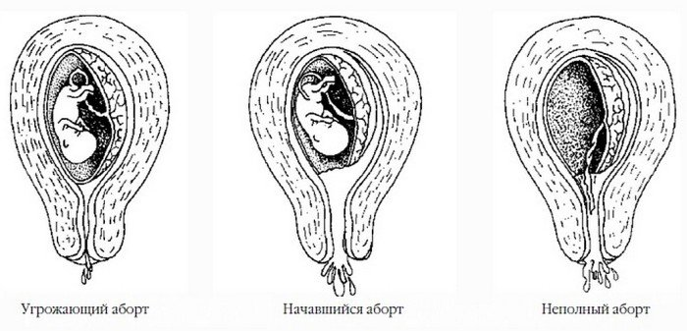
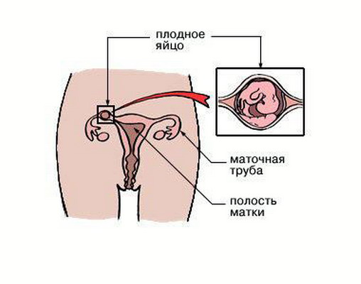
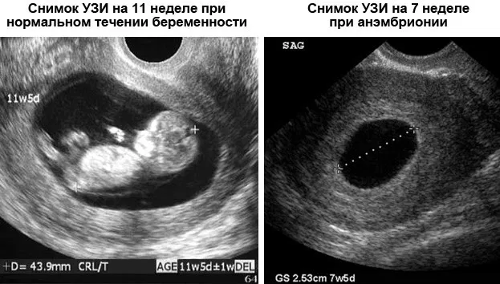

Slide 10
Клинические варианты ранних потерь беременности
Угрожающий выкидыш — тянущие боли внизу живота и поясничной области, скудные кровяные выделения из половых путей. Тонус матки повышен, шейка матки не укорочена, внутренний зев закрыт, тело матки соответствует сроку беременности. При ультразвуковом исследовании регистрируют сердцебиение плода.

Slide 11
Начавшийся выкидыш — боли и кровяные выделения из влагалища более выражены, цервикальный канал приоткрыт. Необходимо диагностировать следующие акушерские осложнения: отслойку хориона(плаценты), предлежание или низкое расположение хориона (плаценты), кровотечение из второго рога матки при пороках ее развития, гибель одного плодного яйца при многоплодной беременности.

Slide 12
Выкидыш в ходу — тело матки, как правило, меньше предполагаемого срока беременности, определяются регулярные схваткообразные сокращения миометрия, в более поздние сроки беременности возможно подтекание околоплодных вод. Внутренний и наружный зевы открыты, элементы плодного яйца находятся в цервикальном канале или во влагалище. Кровяные выделения могут быть различной интенсивности, чаще обильные.

Slide 13
Неполный выкидыш — беременность прервалась, но в полости матки имеются задержавшиеся элементы плодного яйца. Отсутствие полноценного сокращения матки и смыкания ее полости приводит к продолжающемуся кровотечению, что в некоторых случаях может вести к большой кровопотере и гиповолемическому шоку. Чаще встречается после 12 недель беременности, в случае, когда выкидыш начинается с излития околоплодных вод. При бимануальном исследовании матка меньше предполагаемого срока беременности, кровяные выделения из цервикального канала обильные, при ультразвуковом исследовании в полости матки определяются остатки плодного яйца, во II триместре — плацентарной ткани.

Slide 14
Септический (инфицированный) выкидыш — прерывание беременности, сопровождающееся лихорадкой, ознобом, недомоганием, болями внизу живота, кровяными, иногда гноевидными выделениями из половых путей. При физикальном осмотре — тахикардия, тахипноэ, дефанс мышц передней брюшной стенки; при бимануальном исследовании — болезненная, мягкой консистенции матка, шейка матки расширена. Воспалительный процесс чаще всего вызван золотистым стафилококком, стрептококком, грамотрицательными микроорганизмами, грамположительными кокками. При отсутствии лечения возможна генерализация инфекции в виде сальпингита, локального или разлитого перитонита, септицемии.

Slide 15
Диагностика
Жалобы
Жалобы на кровяные выделения из половых путей, боли внизу живота и поясничной области, возникшие на фоне задержки менструации.
Анамнез
Характер менструального цикла и дата последней менструации.
Предыдущие беременности, их исходы, особенно наличие выкидышей.
Гинекологические заболевания и операции.
Если применялись ВРТ, указать вид и дату.
Заключение УЗИ (если было).
Симптомы ранних сроков беременности.

Slide 16
Наличие ассоциированных симптомов:
вагинальное кровотечение (сроки, степень и тяжесть);
боли (внизу живота / схваткообразные / боли в спине);
синкопальные состояния при перемене положения тела;
рвота;
боль в плече;
выделение из половых путей продуктов зачатия (элементов плодного яйца).

Slide 17
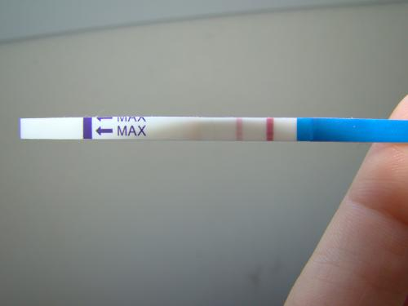
ВАЖНО!
Подтверждение беременности: всем женщинам репродуктивного возраста, обращающимся с жалобами на недавние/текущие боли в животе, боли в области таза, плеча и/или вагинальное кровотечение, обморок или признаки шока (слабость, головокружение) необходимо срочно выполнить исследование сыворотки крови на беременность (независимо от начала последней менструации, контрацепции, стерилизации, указание на отсутствие половой жизни).

Slide 18
Физикальное обследование
Базовые обследования (температура, ЧСС, частота дыхания, артериальное давление).
Обследование живота (болезненность, напряжение мышц передней брюшной стенки, симптомы раздражения брюшины, вздутие, наличие свободной жидкости).
Влагалищное исследование:
Осмотр при помощи зеркал: источник и объем кровотечения, наличие продуктов зачатия в цервикальном канале (если есть возможность, удалить и отправить на гистологическое исследование).
Бимануальное исследование: консистенция и длина шейки матки, состояние цервикального канала и внутреннего зева шейки матки, величина матки (в зависимости от даты последней менструации), состояние и болезненность придатков, сводов влагалища.
Ультразвуковое сканирование
Большинству женщин с осложнениями ранних сроков беременности требуется ультразвуковое сканирование. Трансвагинальное сканирование (ТВС), проводимое опытным специалистом, является «золотым стандартом». Если ТВС недоступно, может использоваться трансабдоминальное сканирование (ТАС), однако этот метод не так точен, как ТВС, для диагностики осложнений ранних сроков беременности.

Slide 19
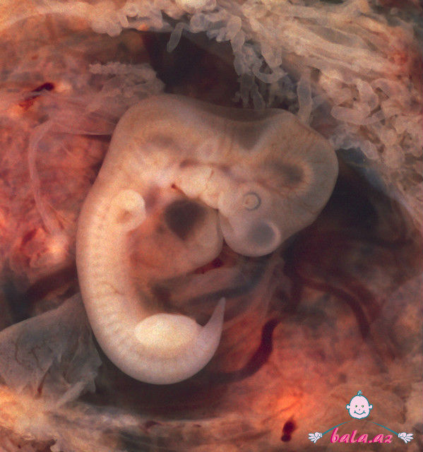
Жизнеспособная маточная беременность:
Плодное яйцо расположено обычно, эмбрион визуализируется, четко определяется сердечная деятельность. Наличие сердечной деятельности ассоциируется с успешным завершением данной беременности в 85-97% — в зависимости от срока гестации. Последующие назначения лекарственных препаратов и дополнительных обследований могут потребоваться в следующих ситуациях: значительное вагинальное кровотечение, субхориальная гематома, а также у пациенток с выкидышами в анамнезе или после удаления внутриматочных контрацептивов.

Slide 20
Беременность неопределенной жизнеспособности:
1 вариант — плодное яйцо расположено обычно, средний внутренний диаметр плодного яйца 20 мм, эмбрион не визуализируется;
2 вариант — плодное яйцо расположено нормально, эмбрион 7 мм, сердцебиение плода не визуализируется.

Slide 21
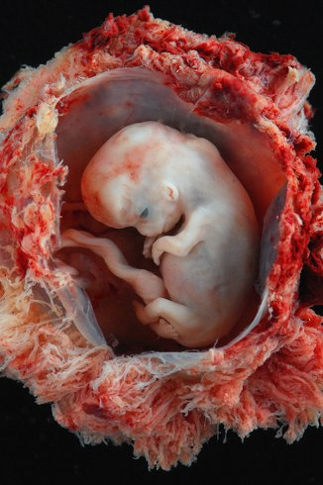
Маточная беременность

Slide 22
Для потенциально жизнеспособной маточной беременности до 6-7 недель беременности, действуют следующие правила:
Среднее время удвоения величины b-чХГ составляет 1,4-2,1 дней.
У 85% пациенток каждые 48 часов уровень b-чХГ увеличивается на 66% и более, у 15% — на 53-66% (более 48 часов зафиксирован самый медленный прирост b-чХГ уровня на 53%).
Маточная беременность обычно визуализируется при УЗИ, когда плодное яйцо больше или равно 3мм. Это соответствует величине b-чХГ: — 1500-2000 МЕ/л при трансвагинальном сканировании (иногда при величине b-чХГ1000 МЕ/л), или примерно 6500 МЕ/л — при трансабдоминальном сканировании, которое должно применяться только при невозможности провести трансвагинальное сканирование.
Не установлено доказанного диапазона значений для при многоплодной беременности.

Slide 23
Тактика ведения
Тактика ведения женщин с выкидышами в ранние сроки беременности зависит от наличия/отсутствия симптомов и того, к какой из клинических групп относится пациентка.
Выжидательная тактика
При возникновении умеренных болей и/или скудных кровянистых выделений, наличии сомнительных данных УЗИ о жизнеспособности беременности, многие пациентки выражают желание избрать «выжидательную» позицию в надежде, что беременность все-таки закончится благополучно, или свершится выкидыш без необходимости последующего медицинского вмешательства.
Выжидательная тактика при угрожающих и начавшихся выкидышах возможна в первом триместре беременности, когда нет клинически значимого (умеренного, обильного) маточного кровотечения, признаков инфекции, чрезмерного болевого синдрома, нарушений гемодинамики.
Неразвивающаяся беременность — при сомнительных данных ультразвукового исследования и подозрении на неразвивающуюся беременность показано динамическое УЗИ и наблюдение за состоянием пациентки.
В случае возникновения кровотечения из половых путей в этих случаях наблюдение должно проводиться в условиях гинекологического стационара. Необходимо проинформировать пациентку оивысокой частоте хромосомной патологии плода при спорадических ранних выкидышах, разъяснить обоснованность выжидательной тактики и нецелесообразность проведения избыточной лекарственной терапии при сомнительных данных УЗИ.

Slide 24
Медикаментозная терапия
Медикаментозная терапия, направленная на пролонгирование беременности.
При начавшемся выкидыше (схваткообразные боли, кровотечение при стабильной гемодинамике и отсутствии признаков инфекции), когда при УЗИ в полости матки обнаружено жизнеспособное плодное яйцо, показано назначение симптоматической терапии, направленной на купирование болевого синдрома и остановку кровотечения.
Начавшийся выкидыш является показанием для госпитализации в гинекологическое отделение.

Slide 25
Эффективно
Для купирования выраженных болевых ощущений (O02.1 Несостоявшийся выкидыш; O02.8 Другие уточненные аномальные продукты зачатия; O02.9 Аномальный продукт зачатия неуточненный) допустимо применение дротаверина гидрохлорида в дозе 40-80 мг (2-4 мл) внутривенно или внутримышечно.
При выраженных кровянистых выделениях из половых путей с гемостатической целью используют транексамовую кислоту в суточной дозе 750-1500 мг. В случае обильного кровотечения возможно внутривенное капельное введение транексамовой кислоты по 500-1000 мг в сутки в течение 3 дней; при умеренных кровяных выделениях препарат применяют внутрь по 250-500 мг 3 раза в день в течение 5-7дней.

Slide 26
Эффективно
Применение гестагенов при привычном выкидыше: снижается частота выкидыша по сравнению с плацебо или отсутствием лечении, не увеличивая ни частоту послеродовых кровотечений, ни вызванной беременностью гипертензии у матери.
Схемы назначения гестагенов.
Дидрогестерон (дюфастон)
Угрожающий выкидыш — 40 мг однократно, затем по 10 мг через каждые 8 часов до исчезновения симптомов.
Привычный выкидыш — 10 мг 2 раза в день до 20-й недели беременности с последующим постепенным снижением.
Микронизированный прогестерон (утрожестан)
Привычный и угрожающий выкидыш — интравагиналъно, по 100-200 мг 2 раза в сутки до 12 недели гестации.
NB! Недопустимо одновременное назначение 2-х препаратов, имеющих однонаправленное фармакологическое действие (в данном случае — комбинировать различные гестагены).
Необоснованное назначение лекарственной терапии; одновременное назначение лекарственных средств-синонимов, аналогов или антагонистов по фармакологическому действию и т.п., связанное с риском для здоровья пациента и/или приводящее к удорожанию лечения.
Недопустимо превышать дозировку препаратов, установленную инструкцией к препарату:
избыточные дозы препарата блокируют рецепторы, т.е. превышение доз гестагенов нарушает чувствительность рецепторов прогестерона и вместо сохранения беременности может спровоцировать выкидыш.

Slide 27
Неэффективно.
Назначение постельного режима при начавшемся выкидыше не повышает частоту благоприятных исходов беременности (уровень доказательности В).
В настоящее время отсутствуют убедительные доказательства эффективности и обоснованности применения препаратов магния при выкидыше в ранние сроки беременности.
При неэффективности проводимой медикаментозной терапии и/или отрицательной динамике по данным УЗИ следует пересмотреть тактику ведения, обсудив ее с пациенткой.
NB! Ультразвуковые признаки, свидетельствующие о неблагоприятном исходе маточной беременности:
отсутствие сердцебиения эмбриона с копчиково-теменным размером более 7 мм;
отсутствие эмбриона при размерах плодного яйца (измеренных в трех ортогональных плоскостях) более 25 мм при трансвагинальном сканировании.
Дополнительные признаки
аномальный желточный мешок, который может быть больше гестационного срока, неправильной формы, смещен к периферии или кальцифицирован;
частота сердечных сокращений эмбриона менее 100 в минуту при гестационном сроке 5-7 нед. беременности;
большие размеры ретрохориальной гематомы — более 25% поверхности плодного яйца.

Slide 28
Профилактика спонтанного выкидыша
Методов специфической профилактики спорадического выкидыша не существует. Пациентки должны быть проинформированы о необходимости своевременного обращения к врачу во время беременности при появлении болей внизу живота и кровянистых выделений из половых путей.
Неэффективно назначать:
постельный режим
половой покой
ХГЧ
средства, релаксирующие матку
эстрогены
прогестерон (перорально, интравагинально, внутримышечно) — за исключением пациенток с привычным невынашиванием
моно- и поливитамины

Slide 29
Эффективно:
профилактическое введение препаратов прогестерона (перорально, внутримышечно, вагинально) женщинам с привычным выкидышем в первом триместре.
Для профилактики дефектов нервной трубки и других пороков развития, которые частично приводят к ранним самопроизвольным выкидышам, рекомендован прием фолиевой кислоты за два-три менструальных цикла до зачатия и в первые 12 недель беременности в суточной дозе 400 мкг (0,4 мг).
Если в анамнезе у женщины в течение предыдущих беременностей отмечены дефекты нервной трубки плода, профилактическая доза фолиевой кислоты должна быть увеличена до терапевтической 3-5 мг/сут.

Slide 30
Профилактика имплантационных потерь после применения ВРТ.
Эффективно: применение прогестерона для поддержки лютеиновой фазы после применения ВРТ, так как позволяет повысить частоту прогрессирования беременности и живорождения. Способ введения прогестерона не имеет значения . При назначении гестагенной поддержки после ВРТ следует следовать инструкциям к препаратам и соблюдать общие принципы назначения лекарственных средств.
Неэффективно: использование эстрогенов и ХГЧ для поддержки лютеиновой фазы после применения ВРТ не улучшает исходы, при этом использование ХГЧ ассоциировано с увеличением частоты синдрома гиперстимуляции яичников.

Slide 31
Прогноз
Прогноз, как правило, благоприятный. После одного самопроизвольного выкидыша риск потери следующей беременности возрастает незначительно и достигает 18-20% по сравнению с 15% при отсутствии выкидышей в анамнезе.
При наличии двух последовательных самопроизвольных прерываний беременности рекомендовано обследование до наступления желательной беременности для выявления причин невынашивания у данной супружеской пары.

Slide 32
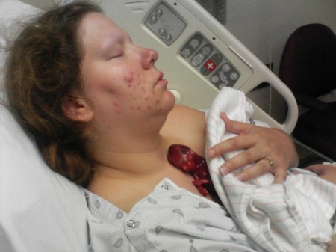
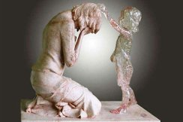
Психологические аспекты невынашивания беременности на ранних сроках.

Slide 33
Врачи всех специальностей должны знать психологические последствия, связанные с выкидышем, и должны оказать психологическую поддержку и последующее наблюдение, а также обеспечить доступ к профессиональному психологическому консультированию (уровень доказательности рекомендаций В).
Ранний выкидыш отрицательно воздействует на психическое состояние определенной части женщин, их супругов и других членов семьи (уровень доказательности III). Для некоторых женщин психологическая травма оказывается достаточно серьезной и продолжительной, даже если выкидыш происходит в самом начале беременности. И этот факт не может быть не принят во внимание специалистами, оказывающими медицинскую помощь таким пациенткам.
Женщинам, перенесшим выкидыш, должна быть предоставлена возможность для получения дальнейшей помощи. В оказание помощи могут быть вовлечены не только врачи, занимавшиеся пациенткой на этапе выкидыша, но и работники службы первичной медицинской помощи (врачи общей практики, медсестры, акушерки, патронажный персонал), службы психологической поддержки и консультирования.
Планы давнейшего ведения должны быть ясно изложены пациентке в рекомендациях при выписке

Slide 34
Литература
Сухих Г.Т., Назаренко Т.А., editors. Бесплодный брак. Современные подходы к диагностике и лечению. М.: ГЭОТАР-Медиа; 2010
Баранов В.С., Кузнецова Т.В. Цитогенетика эмбрионального развития человека:Научно-практические аспекты. Издательст. СПб;2006.
Гинтер Е.К. ПВ. Наследственные болезни. Национальное руководство. Краткое издание. ГЭОТАР-Мед. Москва; 2017.
Назаренко Т.А. Стимуляция функции яичников. М.: МЕДпресс-информ; 2015
Кулаков В.И. Диагностика и лечение женского бесплодия. In: Кулаков В.И.,Прилепская В.Н., editors. Практическая гинекология (Клинические лекции). М.:МЕДпресс-информ; 2001.
Чалый М.Е., Ахвледиани Н.Д., Харчилава Р.Р. Мужское бесплодие. Российские клинические рекомендации. Урология. 2016;
Адамян Л.В., Андреева Е.Н., Аполихина И.А., Беженарь В.Ф., Геворкян М.А., Гус А.И., et al. Эндометриоз: диагностика, лечение и реабилитация. Федеральные клинические рекомендации по ведению больных. Адамян Л.В., editor. М.; 2013.
Коган Е.А., Калинина Е.А., Колотовкина А.В., Файзуллина Н.М., Адамян Л.В. Морфологический и молекулярный субстрат нарушения рецептивности эндометрия у бесплодных пациенток с наружно-генитальным эндометриозом. Акушерство и гинекология. 2014;
Краснопольская К.В., Назаренко Т.А. Клинические аспекты лечения бесплодия в браке. М.: ГЭОТАР-Медиа; 2014.
Применение эстрогенов в программах ВРТ. Научно-практические рекомендации. РАРЧ. 2015. МИНИСТЕРСТВО ЗДРАВООХРАНЕНИЯ РОССИЙСК ОЙ ФЕДЕРАЦИИ ПИСЬМО от 15 февраля 2019 г. N 15-4/И/2-1218

Slide 35
Спасибо за внимание!

